Slide 1

Dynamic Programming
Dynamic Programming
발표자 윤재준
2021.07.14
Copyrightⓒ. Saebyeol Yu. All Rights Reserved.

Slide 2

CONTENTS
001
Dynamic Programming Introduction
002
구현 방법
Copyrightⓒ. Saebyeol Yu. All Rights Reserved.

Slide 3
Part 1.
Introduction
Introduction
Copyrightⓒ. Saebyeol Yu. All Rights Reserved.

Slide 4
Dynamic Programming
1.1
Dynamic Programming 설명
Information
?
큰 문제를 작은 문제로 나누어 푸는 문제를 일컫는 말
그냥… 멋져서.. 이름을 이렇게 지음

Slide 5
Dynamic Programming
1.2
Divide and Conquer
분할 정복과 차이점.
피보나치
Merge sort
Quick sort
작은 부분 문제들이 반복되는 것
(답이 바뀌지 않음)
작은 문제에서 반복 X
Divide and Conquer
Dynamic Programing

Slide 6
Dynamic Programming
1.2
Divide and Conquer
분할 정복과 차이점.
Memorization X
Memorization
O
Divide and Conquer
Dynamic Programing

Slide 7
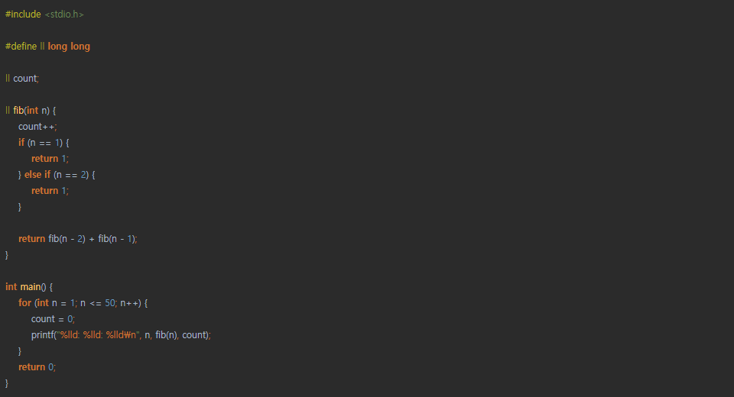
Dynamic Programming
1.3
Memorization
Memorization
이런 식으로 작성을 하면
50항을 예시로 했을 때
250억번 연산을 시행한다.
시간 복잡도는 매 노드가
2가지 분기를 만들기 때문에
O(n^2)이 된다.

Slide 8
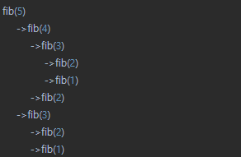
Dynamic Programming
1.3
Memorization
Memorization
어…?
근데 중복이 보인다..?
5항을 구할 때도
9번이나 연산이 필요하다.

Slide 9
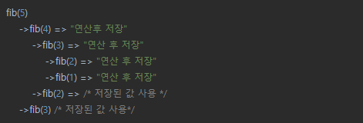
Dynamic Programming
1.3
Memorization
Memorization
값을 저장!
그리고
이후에 다시 사용
이것이
Memorization

Slide 10
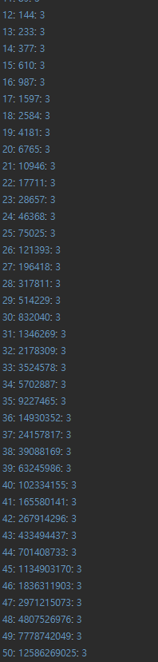
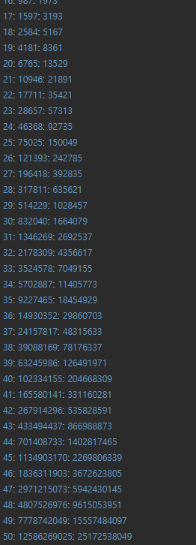
Dynamic Programming
1.3
Memorization
Memorization
일반 재귀 함수
동적 프로그래밍

Slide 11
Part 2.
구현 방법
구현 방법
Copyrightⓒ. Saebyeol Yu. All Rights Reserved.

Slide 12
Dynamic Programming
2.1
Bottom Up & Top Down
Bottom UP
작은 문제부터 차례대로 풀어 나간다 -> 반복문으로 구현
Top Down
큰 문제를 작은 문제로 쪼개면서 풀어 나간다. -> 재귀로 구현

Slide 13
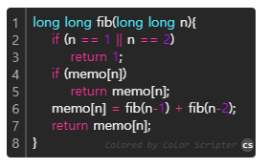
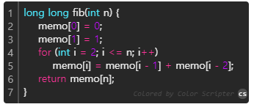
Dynamic Programming
2.1
Bottom Up & Top Down
Bottom UP
Top Down

Slide 14
Dynamic Programming
2.2
Bottom Up & Top Down 차이점
Top Down
소스의 가독성이 증가, 작성하기 어려움
Bottom Up
풀기는 쉽지만 소스의 가독성이 저하될 수 있음.
그래서 누가 더 좋음??

Slide 15
Dynamic Programming
2.2
Bottom Up & Top Down 차이점
정답 없음
편한 방법으로 풀면 끝
시간 복잡도는 문제에 따라 달라서 말하기 힘듦
그럼에도 차이가 크진 않을 것임
둘 중 하나로 풀리는 문제가
존재하긴 하나 흔하진 않음
그럼 코테는??

